Slide 1


MKT324
التسويق عبر الهاتف المحمول
إعداد
د. كريم أحمد

Slide 2



التسويق عبر الهاتف المحمول
المحاضرة الخامسة
MKT324
التسويق عبر الهاتف المحمول
إعداد
د. كريم أحمد

Slide 3
المحاضرة 5
عنوان المحاضرة
تطبيقات الهاتف المحمول

Slide 4
المحاضرة 5
أهداف المحاضرة
تهدف هذه المحاضرة إلى تحقيق ما يلي:
تعريف تطبيقات الهواتف المحمولة ودورها في تعزيز القيمة والولاء لدى العملاء.
تحليل سلوك المستهلك تجاه التطبيقات.
شرح خطوات تخطيط عملية تطوير التطبيقات.
عرض منهجيات تطوير التطبيقات:Agile مقابلWaterfall ومزايا كل منهما.
تحديد استراتيجيات توزيع وتسويق التطبيقات في المتاجر الرقمية وتحسين ظهورها.
توضيح مفهوم الاحتفاظ بالمستخدمين وأهميته في نجاح التطبيقات.
تطبيق عملي من خلال دراسة حالة IKEA Place لفهم دور الواقع المعزز في تحسين تجربة العميل.

Slide 5
المحاضرة 5
في هذه المحاضرة، ناقشنا الموضوعات التالية:
مقدمة عن تطبيقات الهواتف المحمولة
سلوك المستهلك تجاه التطبيقات
تخطيط عملية تطوير التطبيقات
منهجيات تطوير التطبيقات
استراتيجيات توزيع وتسويق التطبيقات
الاحتفاظ بالمستخدمين
استراتيجيات الاحتفاظ بالمستخدمين
دراسة حالة: IKEA Furniture Place

Slide 6
المحاضرة 5
موضوعات المحاضرة
تتناول المحاضرة الموضوعات التالية:
مقدمة عن تطبيقات الهواتف المحمولة
سلوك المستهلك تجاه التطبيقات
تخطيط عملية تطوير التطبيقات
منهجيات تطوير التطبيقات
استراتيجيات توزيع وتسويق التطبيقات
الاحتفاظ بالمستخدمين
استراتيجيات الاحتفاظ بالمستخدمين
دراسة حالة: IKEA Furniture Place

Slide 7
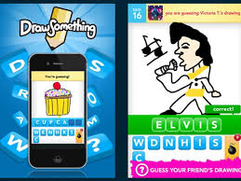

المحاضرة 5
مقدمة
تُعد تطبيقات الهاتف المحمول من أكثر الوسائل فعالية وقربًا لتقديم القيمة وتعزيز ولاء العملاء. وللمقارنة، استغرق الراديو ما يقارب 38 عامًا للوصول إلى 50 مليون مستمع، في حين أن تطبيقًا مثل لعبة Draw Something من شركةZynga حقق هذا الرقم خلال 50 يومًا فقط من الإطلاق. أما تطبيق ChatGPT من شركة OpenAI فقد تجاوز 500 مليون عملية تنزيل في متجر Google Play.
يمثل التطبيق أكثر من مجرد وسيلة لتوزيع المحتوى؛ فهو قناة للتحكم في الخدمة والتواصل مع العملاء. عند استخدامه بشكل صحيح، يمكن للتطبيق أن يساعد المسوقين على التعلم من العملاء، والتكيف مع احتياجاتهم، والتفاعل معهم، بما يضمن تلبية متطلباتهم وتحقيق الأهداف التجارية في الوقت ذاته.

Slide 8
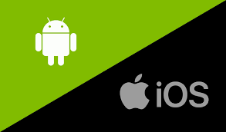
المحاضرة 5
مقدمة
يمكن أن نعرف تطبيق الهاتف المحمول بأنه برنامج برمجي مصمم ليتم تثبيته وتشغيله على جهاز محمول أو بثه إليه، بحيث يعمل على نظام تشغيل محدد مثل:
الهواتف الذكية العاملة بنظامiOS أو Android، الأجهزة اللوحية، أجهزة التابلت، الساعات الذكية، الكاميرات،
الأجهزة المنزلية الذكية مثل الثلاجات، السيارات المتصلة، أجهزة التلفاز الذكية، نظارات الواقع المعزز، العدسات الذكية، بالإضافة إلى العديد من الأجهزة الأخرى ضمن الفئة المتنامية بسرعة للأجهزة المتصلة بالإنترنت.

Slide 9
المحاضرة 5
مقدمة
يمثل الفرق بين التطبيق والموقع الإلكتروني للهاتف المحمول في طبيعة عمل كل منهما؛ إذ يعمل الموقع الإلكتروني ضمن متصفح الإنترنت، بينما يتم تثبيت التطبيق محليًا على الجهاز المحمول، مما يمنحه القدرة على الوصول إلى موارد الجهاز مثل الكاميرا وأجهزة الاستشعار. ومع ذلك، فإن الفاصل بينهما أصبح غير واضح مع التطورات التقنية الحديثة.
لا يمكن اختزال مفهوم التطبيق في نوع الجهاز أو نظام التشغيل الذي يعمل عليه؛ فالتطبيقات تتجاوز كونها مجرد أدوات برمجية أو أسطر من الأكواد، لتصبح تجارب مستخدم متكاملة تخدم أهدافًا تجارية متنوعة.
تندرج تطبيقات الهاتف المحمول ضمن مجموعة واسعة من الفئات تشمل: الألعاب، التعليم، الأعمال، نمط الحياة، الترفيه، الأدوات، الكتب، السفر، الموسيقى، الرياضة، الإنتاجية، المراجع، الرعاية الصحية واللياقة البدنية، التمويل، الأخبار، الطب، الأغذية والمشروبات، والشبكات الاجتماعية، وغيرها.

Slide 10
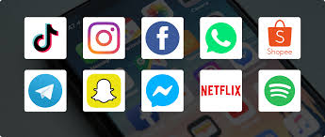
المحاضرة 5
التطبيقات وسلوك المستهلك
شهد المستهلكون تحولًا سريعًا نحو اعتماد تطبيقات الهاتف المحمول، حيث يتم تنزيل مليارات التطبيقات، ومن المتوقع أن تصل الأعداد إلى تريليونات في المستقبل القريب، مما يحقق مليارات الدولارات من الإيرادات لمطوري التطبيقات والشركات المعنية بعمليات الدفع. وفقًا لتقرير Statista، بلغت إيرادات تطبيقات الهاتف المحمول في عام 2022 نحو 420.8 مليار دولار، ومن المتوقع أن ترتفع إلى 673.8 مليار دولار بحلول عام 2027. وتشمل مصادر الإيرادات التطبيقات المدفوعة، والمشتريات داخل التطبيق، والإعلانات.

Slide 11
المحاضرة 5
التطبيقات وسلوك المستهلك
على الرغم من قيام المستخدمين بتنزيل مئات التطبيقات، فإن المتوسط على الهاتف الذكي يبلغ حوالي 80 تطبيقًا، ويستخدم الشخص ما بين 30 إلى 50 تطبيقًا شهريًا (مقارنة بـ 5 تطبيقات فقط في عام 2016)، ويستخدم حوالي 9 تطبيقات يوميًا، ويقضي ما يقارب 88% من وقته المخصص لوسائل الإعلام عبر الهاتف المحمول في استخدام التطبيقات، مقابل 12% فقط عبر الويب. لا توجد فئة واحدة مهيمنة على التطبيقات؛ إذ تأتي تطبيقات التواصل الاجتماعي، الترفيه، والتمويل في المراتب التالية. وتشير بياناتStatista حتى يونيو 2023 إلى أن الأنشطة الأكثر شيوعًا على التطبيقات تشمل:
الدردشة والمراسلة (74.7%) البريد الإلكتروني (70.9%)
الخدمات المصرفية عبر الإنترنت (62.9%) الاستماع إلى الموسيقى (61.7%)
مشاهدة الفيديوهات (61.1%) البحث عن المنتجات أو شرائها (61.1%)
أصبح الهاتف المحمول أداة أساسية للحياة اليومية، وليس مجرد وسيلة للألعاب.

Slide 12
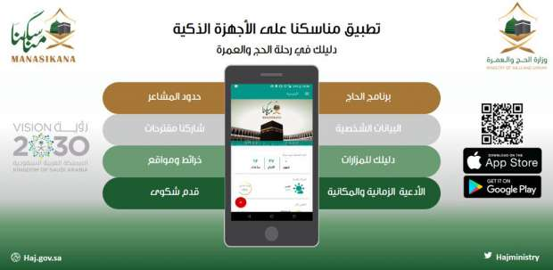
المحاضرة 5
التطبيقات وسلوك المستهلك
تُعد تطبيقات الأخبار والطقس من أكثر التطبيقات التي تتمتع بعمر افتراضي طويل في جهاز المستخدم، تليها تطبيقات الصحة واللياقة البدنية، الأعمال، السفر، ونمط الحياة. في المقابل، تُعد الألعاب أقل التطبيقات احتفاظًا على الأجهزة، رغم كونها الأكثر استخدامًا من حيث عدد الجلسات النشطة. وفي الأقسام اللاحقة، سيتم تناول تقارير تحليل بيانات التطبيقات، مؤشرات الاستخدام، الأداء في الوقت الفعلي، وتحليلات الإيرادات.

Slide 13
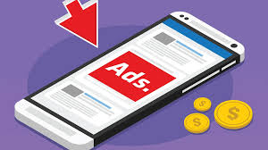
المحاضرة 5
التطبيقات وسلوك المستهلك
يمثل الإعلان عبر التطبيقات عنصرًا أساسيًا في تحقيق الإيرادات، إذ يعتمد العديد من التطبيقات على الإعلانات كمصدر رئيسي للدخل. وتشير المقارنات إلى أن شركةGoogle تهيمن على سوق الإعلانات في التطبيقات، حيث تستحوذ على نحو 50% من الإيرادات رغم أن الوقت المستغرق على تطبيقاتها لا يتجاوز 20%. أماFacebook فيحقق توازنًا بين الوقت المستغرق والإيرادات، في حين يشهدAmazon نموًا ملحوظًا في هذا المجال. من ناحية أخرى، تواجه التطبيقات الأقل شهرة تحديًا في تحقيق عائدات مناسبة رغم زيادة الوقت الذي يقضيه المستخدمون عليها، مما يبرز فجوة في استغلال الإمكانات الكاملة للمطورين الصغار. ويُعد بيع بيانات المستخدمين أحد الأساليب الحديثة لتحقيق الإيرادات من سلوكيات التطبيقات، إلى جانب خيار المشتريات داخل التطبيق.

Slide 14
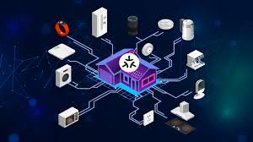
المحاضرة 5
تخطيط عملية تطوير تطبيقات الهاتف المحمول
تكتسب تطبيقات الهاتف المحمول أهمية متزايدة في ظل النمو السريع لصناعة تطوير التطبيقات، والتي يُتوقع أن تصل قيمتها إلى نحو 700 مليار دولار عالميًا بحلول عام 2024، مدفوعة بالتوسع في استخدام تقنيات إنترنت الأشياء IoT والذكاء الاصطناعي عبر الأجهزة المحمولة واللاسلكية.
يشير مفهوم إنترنت الأشياء إلى شبكة مترابطة من الأجهزة الذكية، مثل الساعات الذكية، التي تعتمد على تقنيات تسهّل التواصل بين الأجهزة المختلفة، بما في ذلك الهواتف المحمولة والسحابة، وكذلك بين الأجهزة نفسها.

Slide 15
المحاضرة 5
تخطيط عملية تطوير تطبيقات الهاتف المحمول
يمثل التخطيط الفعال خطوة أساسية قبل الشروع في بناء وتسويق تطبيقات الهاتف المحمول، حيث يتطلب الأمر دراسة مجموعة من العوامل لضمان نجاح التطبيق. وتشمل أبرز الاعتبارات عند تحديد نطاق التطبيق وتطويره ما يلي:
وضع خطة واضحة للتخطيط والتطوير.
تحديد أنواع التطبيقات وفئاتها المستهدفة.
اختيار نوع الجهاز ونظام التشغيل المناسب.
تحديد المنصة وأدوات التطوير الملائمة.
وضع استراتيجيات للترويج، التوزيع، وضمان الاحتفاظ بالمستخدمين.
يُعد هذا الإطار التخطيطي حجر الأساس لتحقيق التميز في سوق التطبيقات، وضمان توافق التطبيق مع احتياجات المستخدمين ومتطلبات السوق.

Slide 16
المحاضرة 5
تخطيط عملية تطوير تطبيقات الهاتف المحمول
يُعد التركيز على العميل أساس النجاح في تطوير التطبيقات، حيث ينبغي أن تكون الأولوية لتلبية احتياجات المستخدمين قبل التفكير في متطلبات الأعمال أو التكنولوجيا. قبل البدء في كتابة الأكواد، يجب تحديد المشكلة التي يسعى التطبيق إلى حلها للمستخدمين، فكلما كان الهدف واضحًا، زادت فرص تطوير تطبيق ناجح يلبي توقعات العملاء.
لتحقيق ذلك، يجب مراعاة مجموعة من المبادئ الأساسية، منها:
تصميم تجربة مستخدم متكاملة تركز على المهام التي يحتاج المستخدم إلى إنجازها.
ضمان اتساق تجربة التطبيق عبر مختلف الأجهزة.
صياغة التعليمات بشكل موجز وباستخدام لغة مناسبة.

Slide 17
المحاضرة 5
تخطيط عملية تطوير تطبيقات الهاتف المحمول
تابع مجموعة المبادئ الأساسية الواجب مراعاتها:
اختبار سهولة التنقل والدعوات لاتخاذ إجراء والتأكد من وضوحها.
تقليل التفاعلات المعقدة مع الجهاز، مثل مربعات الاختيار أو متطلبات الكتابة.
وضع تصور شامل لتدفقات المستخدم مع مراعاة احتمالية انقطاع الاستخدام أثناء التفاعل مع التطبيق.
وينبغي النظر إلى التخطيط أنه عملية دورية وليست حدثًا لمرة واحدة؛ إذ يمكن تحسين جودة التطبيق بشكل كبير من خلال تكرار عملية التخطيط بناءً على التغذية الراجعة من المستخدمين.

Slide 18
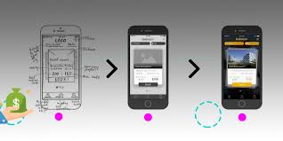
المحاضرة 5
تخطيط عملية تطوير تطبيقات الهاتف المحمول
عند البدء في تطوير تطبيق جديد، يوصى باعتماد استراتيجية المنتج القابل للتطبيق بالحد الأدنى MVP للإصدار الأول. تهدف هذه الاستراتيجية إلى إنشاء تطبيق يلبي الوظائف الأساسية التي يحتاجها العملاء وإطلاقه في السوق، ثم التراجع خطوة للاستماع إلى ملاحظات العملاء، وتحديث التطبيق، وإعادة إطلاقه. يجب إعلام العملاء من خلال الجهود التسويقية بأن هذه هي المنهجية المتبعة ودعوتهم للمشاركة في تحسين التجربة.
يمكن أن تسهم ملاحظات العملاء أيضًا في صياغة استراتيجيات المنتج، وتذكّرنا بأن العميل هو المحور الأساسي لأي عملية تخطيط، كما توفر رؤى مهمة حول نوع التطبيق الذي يجب تطويره.

Slide 19
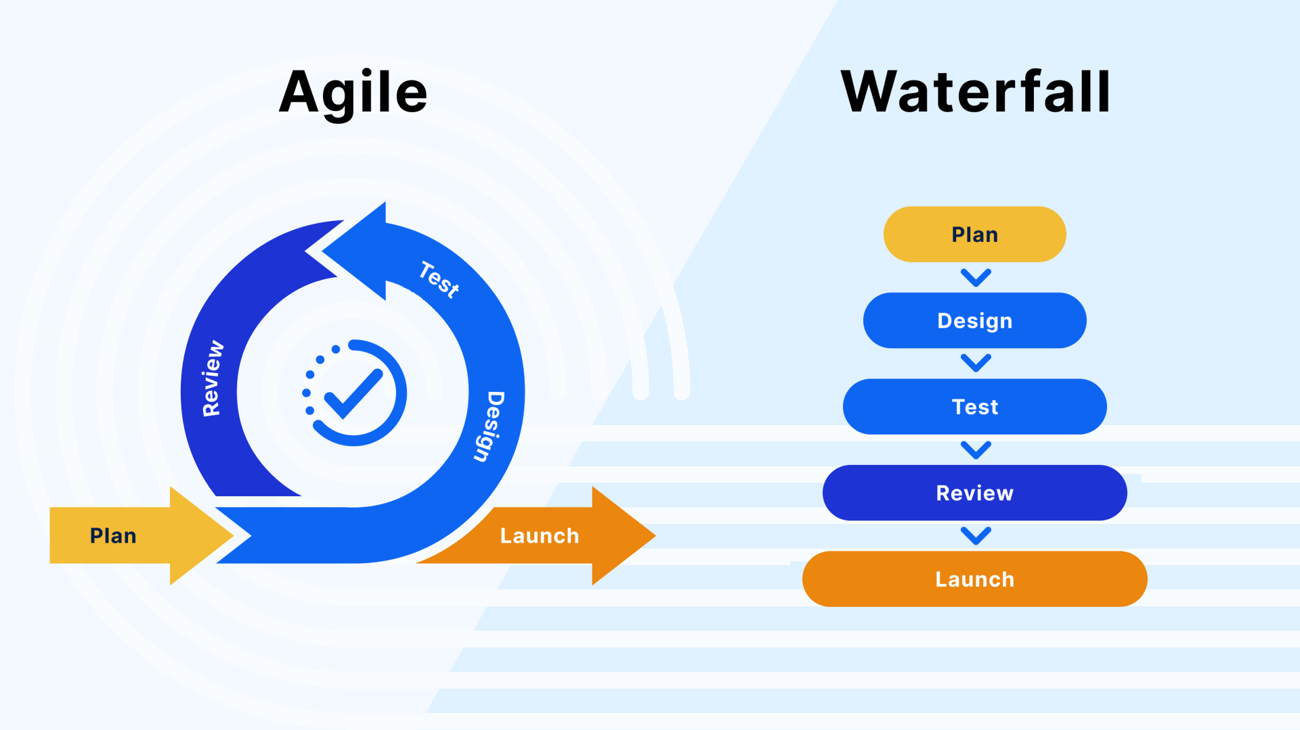
المحاضرة 5
تخطيط عملية تطوير تطبيقات الهاتف المحمول
منهجيات تطوير التطبيقات
هناك طريقتان أساسيتان لتطوير التطبيقات:
المنهجية المرنة Agile
منهجية الشلال Waterfall

Slide 20
المحاضرة 5
تخطيط عملية تطوير تطبيقات الهاتف المحمول
 | المنهجية المرنة Agile | منهجية الشلال Waterfall
طبيعة العملية | نهج تكراري وتدريجي، يعتمد على تقسيم المشروع إلى وحدات صغيرة تسمى "سباقات" (Sprints)، مما يسمح بالتطوير المستمر والتكيف مع التغييرات أثناء سير العمل. | نهج خطي وتسلسلي، حيث يتم إكمال كل مرحلة بالكامل قبل الانتقال إلى المرحلة التالية، مما يجعل التغيير في المراحل المتقدمة صعبًا.
المرونة | مرن للغاية، يسمح بإدخال تعديلات في أي مرحلة من مراحل التطوير بناءً على ملاحظات العميل أو تغيرات السوق. | أقل مرونة، لأن أي تعديل بعد اكتمال مرحلة معينة يتطلب إعادة العمل على المراحل السابقة.
سرعة الإنجاز | يتيح تسليم أجزاء من المنتج بشكل أسرع، مما يوفر قيمة مبكرة للمستخدمين. | التسليم يتم في نهاية المشروع بعد اكتمال جميع المراحل، مما يؤخر الحصول على المنتج النهائي.
ملاءمة المشاريع | مناسب للمشاريع التي تتسم بالتغير المستمر أو عدم وضوح المتطلبات منذ البداية. | أفضل للمشاريع ذات المتطلبات المحددة والثابتة بوضوح منذ البداية.

Slide 21
المحاضرة 5
التوزيع، الترويج، والاحتفاظ بالمستخدمين
توزيع وتسويق التطبيق في متاجر التطبيقات
إن بناء تطبيق ناجح لا يقتصر على كتابة الأكواد واختبارها ثم وضعها في متجر التطبيقات، بل إن تسويق التطبيق لا يقل أهمية عن تطويره.
يُعد بناء التطبيق الخطوة الأولى فقط؛ إذ يجب توزيعه بعد ذلك. المتجران الرئيسيان لتطبيقات الهواتف هما متجرApple App Store ومتجر Google Play Store. ولتوزيع تطبيقك عبر هذه المتاجر، يجب الالتزام بالقواعد الخاصة بالمراجعة والتسجيل:
إرشادات متجر آبل: https://developer.apple.com/app-store/review/guidelines
إرشادات متجر جوجل بلاي: https://play.google.com/about/developer-content-policy

Slide 22
المحاضرة 5
التوزيع، الترويج، والاحتفاظ بالمستخدمين
توزيع وتسويق التطبيق في متاجر التطبيقات
تقوم شركتا آبل وجوجل بتحديث سياسات متاجرهما بشكل منتظم. وفيما يلي مثال على تغييرات في السياسات كان لها تأثير كبير على مطوري التطبيقات:
خلال السنوات الأخيرة، ركزت متاجر التطبيقات بشكل أساسي على الخصوصية وحماية بيانات المستهلك. أضافت آبل أدوات لمكافحة الاحتيال والبرمجيات الخبيثة، حيث أضافت ميزات خصوصية جديدة مثل ميزة شفافية تتبع التطبيقاتApp Tracking Transparency - ATT .
وفي المستقبل، إذا أراد أي تطبيق تتبع سلوك المستخدم، يجب على المطور الحصول على إذن صريح من المستخدم. اعتبارًا من أبريل 2022، أصبح على مطوري التطبيقات الحصول على موافقة للتتبع على نظام iOS. ومنذ إعلان آبل، بدأت جوجل في تطبيق تغييرات مشابهة.

Slide 23
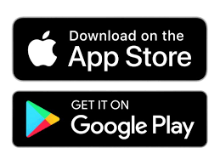
المحاضرة 5
التوزيع، الترويج، والاحتفاظ بالمستخدمين
توزيع وتسويق التطبيق في متاجر التطبيقات
لا يمكن الاعتماد على متجر التطبيقات وحده للترويج للتطبيقات؛ إذ إن استراتيجية "بناء التطبيق وانتظار المستخدمين لتحميله" أثبتت فشلها في بيئة السوق التنافسية. يتطلب نجاح التطبيق تنفيذ حملات تسويقية نشطة عبر القنوات المدفوعة والمملوكة، إلى جانب تشجيع المستخدمين على تقديم تقييمات إيجابية.

Slide 24
المحاضرة 5
التوزيع، الترويج، والاحتفاظ بالمستخدمين
توزيع وتسويق التطبيق في متاجر التطبيقات
أولاً: تحسين ظهور التطبيق في المتاجر App Store Listing
يعتمد ترتيب التطبيق في المتاجر الرقمية على عدة عوامل، منها خوارزميات الترتيب، المراجعات، وموقع التطبيق في نتائج البحث. يشبه تحسين ظهور التطبيق في المتجر عملية تحسين محركات البحث، ولكنه مخصص للتطبيقات. ويُعد ذلك عنصرًا أساسيًا لزيادة التنزيلات واكتساب المستخدمين. لتحقيق ذلك، يجب صياغة وصف دقيق وجذاب للتطبيق، وتشجيع الجمهور على ترك تقييمات وتعليقات، بالإضافة إلى متابعة سرعة التنزيلات ومعدل الاحتفاظ بالتطبيق، إذ إن هذه المؤشرات تؤثر بشكل مباشر في ترتيب التطبيق.

Slide 25
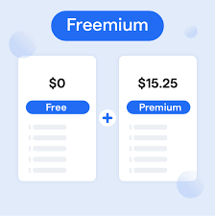
المحاضرة 5
التوزيع، الترويج، والاحتفاظ بالمستخدمين
توزيع وتسويق التطبيق في متاجر التطبيقات
ثانيًا: نموذج الخدمة المجانية مع خيارات مدفوعة (الفريميوم) Freemium Model
كلمة Freemium هي دمج بين Free (مجاني) وPremium (ممتاز أو مدفوع)، وتشير إلى استراتيجية تسويقية تقدم المنتج أو الخدمة بشكل مجاني مع ميزات إضافية مدفوعة.
يُعد نموذج الفريميوم من أكثر الاستراتيجيات شيوعًا لتعزيز التنزيلات، حيث يوفر خططًا مجانية للمستخدمين. تشير الإحصاءات إلى أن نحو 95% من التطبيقات المدفوعة يتم تنزيلها أقل من 500 مرة، في حين تشكل التطبيقات المجانية الغالبية العظمى في المتاجر.

Slide 26
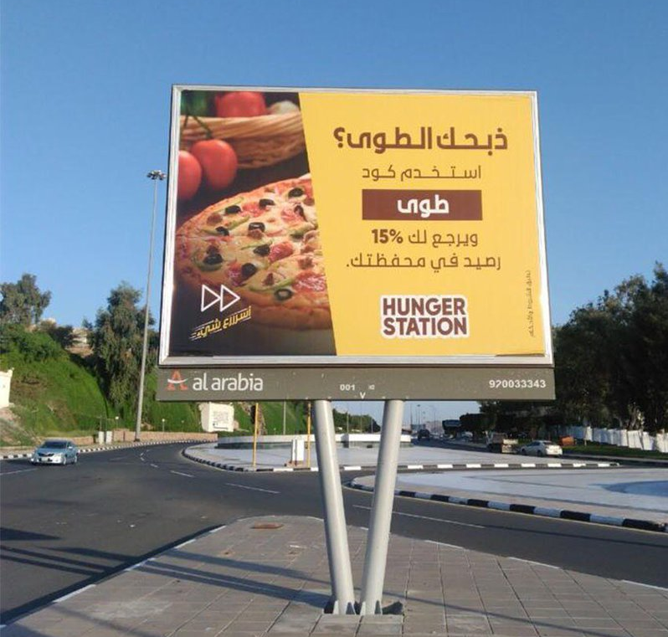
المحاضرة 5
التوزيع، الترويج، والاحتفاظ بالمستخدمين
توزيع وتسويق التطبيق في متاجر التطبيقات
ثالثًا: الترويج عبر القنوات التقليدية والرقمية
يتطلب نجاح التطبيق تنفيذ حملات تسويقية فعالة تشمل إدراج دعوات لاتخاذ إجراء في وسائل الإعلام التقليدية والرقمية، بهدف تشجيع المستخدمين على تنزيل التطبيق. يمكن استخدام أدوات مثل رموز الاستجابة السريعQR والرسائل النصية كوسائل تحفيزية إضافية.

Slide 27

المحاضرة 5
التوزيع، الترويج، والاحتفاظ بالمستخدمين
توزيع وتسويق التطبيق في متاجر التطبيقات
رابعًا: دور وسائل التواصل الاجتماعي
تُعد وسائل التواصل الاجتماعي أداة فعالة لتشجيع المستخدمين على التفاعل مع التطبيق ومشاركته مع الآخرين، مما يعزز الانتشار العضوي للتطبيق (بدون دفع رسوم إعلان).

Slide 28
المحاضرة 5
التوزيع، الترويج، والاحتفاظ بالمستخدمين
الاحتفاظ بتطبيقات الهواتف المحمولة
على الرغم من تزايد استخدام المستهلكين للتطبيقات، يواجه المسوقون تحديًا كبيرًا في تحديد الأهداف المرجوة من التطبيق وفهم رحلة المستخدم. يتميز سوق التطبيقات بالتنافسية الشديدة والتعقيد، حيث يتوفر ملايين التطبيقات، وتشير تقارير الصناعة إلى أن نحو 95% منها تفشل في تحقيق النجاح المطلوب.
تشير تقديرات خبراء التسويق إلى أن غالبية التطبيقات يتم تنزيلها مرات قليلة جدًا ولا تحقق أي نجاح تجاري يُذكر. في الواقع، تُستخدم معظم التطبيقات لأقل من يوم واحد، وقد لا يتجاوز الاستخدام دقيقة واحدة. بعد عدة أيام، ينخفض معدل الاحتفاظ إلى 8%، وبعد مرور 30 يومًا يصل إلى نحو 15%.

Slide 29
المحاضرة 5
التوزيع، الترويج، والاحتفاظ بالمستخدمين
الاحتفاظ بتطبيقات الهواتف المحمولة
يُعرّف الاحتفاظ بأنه نسبة الأفراد الذين يعودون لاستخدام خدمة نشطة خلال فترة زمنية محددة، ويتم حسابه بقسمة عدد المستخدمين الذين استمروا في استخدام المنتج أو الخدمة من بداية الفترة حتى نهايتها. أما معدل التراجع Churn Rate فيمثل نسبة العملاء الذين توقفوا عن استخدام التطبيق خلال الفترة نفسها، وهو عكس معدل الاحتفاظ.

Slide 30
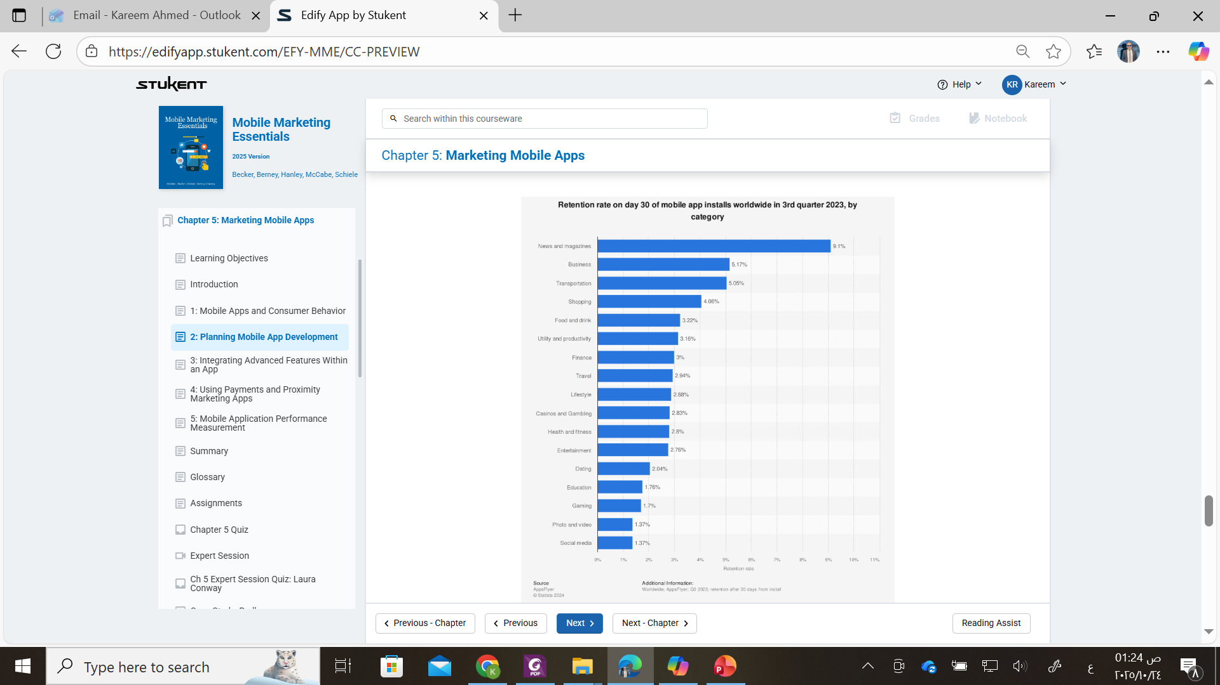
المحاضرة 5
التوزيع، الترويج، والاحتفاظ بالمستخدمين

Slide 31
المحاضرة 5
التوزيع، الترويج، والاحتفاظ بالمستخدمين
استراتيجيات الاحتفاظ بالمستخدمين في تطبيقات الهواتف المحمولة
فيما يلي أبرز هذه الاستراتيجيات:
1. التعريف بالتطبيق App Onboarding
تمثل عملية التعريف بالتطبيق المرحلة الأولى في تجربة المستخدم، حيث يتم توضيح القيمة المضافة التي يقدمها التطبيق وآلية استخدامه. يجب أن تتضمن هذه العملية سلسلة من الشاشات الإرشادية داخل التطبيق ورسائل بريد إلكتروني عند الحصول على موافقة المستخدم، بما يضمن فهمًا واضحًا للفوائد والوظائف الأساسية.

Slide 32
المحاضرة 5
التوزيع، الترويج، والاحتفاظ بالمستخدمين
استراتيجيات الاحتفاظ بالمستخدمين في تطبيقات الهواتف المحمولة
2. الرسائل داخل التطبيق In-App Messaging
تُستخدم الرسائل داخل التطبيق للتواصل المباشر مع المستخدمين أثناء استخدامهم للتطبيق، وتكون غالبًا مخصصة بناءً على تفضيلاتهم وسلوكهم، مما يعزز التفاعل ويزيد من معدلات الاحتفاظ.
3. الإشعارات الفورية Push Notifications
تُعد الإشعارات الفورية أداة فعّالة لإعادة جذب المستخدمين عند انخفاض معدلات التفاعل، حيث يتم إرسال رسائل إلى الأجهزة المحمولة خارج نطاق التطبيق. تشير الدراسات إلى أن هذه الإشعارات يمكن أن ترفع معدلات الاحتفاظ بنسبة تصل إلى 30%.

Slide 33
المحاضرة 5
التوزيع، الترويج، والاحتفاظ بالمستخدمين
استراتيجيات الاحتفاظ بالمستخدمين في تطبيقات الهواتف المحمولة
4. التخصيص Individualization
يُعد تخصيص المحتوى والرسائل وفقًا لتفضيلات وسلوكيات المستخدمين من أهم العوامل التي تجعل تجربة التطبيق أكثر ملاءمة، مما يعزز الولاء والاحتفاظ.
5. التحليلات التنبؤية Predictive Insights
تساعد التحليلات التنبؤية في تحديد أفضل العملاء الذين يمثلون أعلى قيمة للشركة، وفهم سلوكياتهم المستقبلية. مما يتيح تصميم استراتيجيات تسويقية موجهة لزيادة معدلات الاحتفاظ بهؤلاء العملاء.

Slide 34
المحاضرة 5
التوزيع، الترويج، والاحتفاظ بالمستخدمين
استراتيجيات الاحتفاظ بالمستخدمين في تطبيقات الهواتف المحمولة
6. إعادة الاستهداف Remarketing
تُستخدم إعادة الاستهداف للتواصل مع المستخدمين الذين توقفوا عن التفاعل، من خلال قنوات متعددة مثل البريد الإلكتروني ووسائل التواصل الاجتماعي، بهدف تحويل الزوار المؤقتين إلى مستخدمين دائمين.
7. اختبار A/B (A/B Testing)
يُعد اختبار A/B من الأساليب العلمية لتقييم فعالية الرسائل والوظائف المختلفة داخل التطبيق. تعتمد هذه التقنية على تقسيم الجمهور إلى مجموعات تجريبية ومجموعة تحكم، بحيث يتم إرسال رسائل مختلفة لكل مجموعة ومقارنة النتائج لتحديد الخيار الأكثر تأثيرًا. يتيح هذا النهج للمسوقين فهم تفضيلات المستخدمين بدقة وتحسين استراتيجيات التفاعل بناءً على بيانات فعلية.

Slide 35
المحاضرة 5
التوزيع، الترويج، والاحتفاظ بالمستخدمين
استراتيجيات الاحتفاظ بالمستخدمين في تطبيقات الهواتف المحمولة
8. تجربة القنوات المتعددة Omnichannel Experience
يركز الهاتف المحمول على النموذج متعدد القنوات في التواصل مع المستخدمين، مما يستلزم اعتماد استراتيجية تسويقية شاملة تضمن التكامل بين جميع القنوات الرقمية. يهدف هذا النهج إلى تقديم تجربة متسقة للمستخدمين عبر مختلف المنصات، من خلال إزالة الحواجز بين فرق التسويق وتوحيد الرسائل لضمان تعزيز الولاء والاحتفاظ.
9. استخدام البيانات لتوجيه القرارات Data-Driven Decision Making
تُعد البيانات حجر الأساس في إدارة التطبيقات وتحسين أدائها، حيث تؤكد المقولة الشهيرة: "ما يتم قياسه يتم إدارته". يتطلب ذلك إنشاء نظام قوي لجمع البيانات وتحليلها لفهم سلوكيات المستخدمين، بما في ذلك ما يستخدمونه وما يتجنبونه، واستنتاج تفضيلاتهم. ومع ذلك، يجب التعامل بحذر مع القياسات، إذ ليس كل ما يمكن قياسه ذو قيمة، ولا يمكن قياس كل ما هو مهم، مما يستدعي الجمع بين التحليل الكمي والرؤية الاستراتيجية.

Slide 36
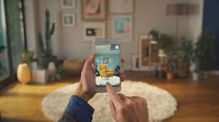
المحاضرة 5
دراسة حالة: IKEA Furniture Place
اطلع على الفيديو التالي: Say Hej to IKEA Place
المشكلة:
انتقل الزوجان Jane وJack إلى منزل جديد ويرغبان في شراء أثاث يناسب المساحة الجديدة، لكنهما لا يريدان تجربة التسوق التقليدية التي خاضاها سابقًا، حيث لم يكن الأثاث مناسبًا تمامًا لذوقهما أو المساحة.
الحل:
استخدام تطبيق IKEA Place الذي يتيح وضع الأثاث افتراضيًا في المساحة الحقيقية باستخدام تقنية الواقع المعزز (AR)، مع دقة تصل إلى 98% في القياسات.

Slide 37
المحاضرة 5
دراسة حالة: IKEA Furniture Place
أبرز مميزات التطبيق
التصور الواقعي:
  جميع المنتجات (حوالي 2000 منتج) متوفرة بصيغة ثلاثية الأبعاد 3D وبأبعاد حقيقية.
  يتيح للمستخدمين التأكد من الحجم والتصميم والوظائف قبل الشراء.
سهولة اتخاذ القرار:
  يمكن للمستخدمين حفظ المنتجات المفضلة.
  مشاركة الاختيارات عبر وسائل التواصل الاجتماعي.
  إتمام عملية الشراء مباشرة من خلال موقع IKEA
التجربة التفاعلية:
  المستخدم يوجه الجهاز نحو المكان المطلوب ثم يسحب المنتج ويضعه افتراضيًا في الغرفة.

Slide 38
المحاضرة 5
دراسة حالة: IKEA Furniture Place
القيمة المضافة للتطبيق
تقليل المخاطرة الشرائية:
يضمن للمستخدمين اختيار الأثاث المناسب قبل الدفع.
تحسين تجربة العميل:
يوفر متجرًا افتراضيًا في جيب العميل، مما يلغي الحاجة لزيارة المتجر الفعلي.
التسويق الاجتماعي:
مشاركة الصور على وسائل التواصل يعزز انتشار العلامة التجارية.

Slide 39
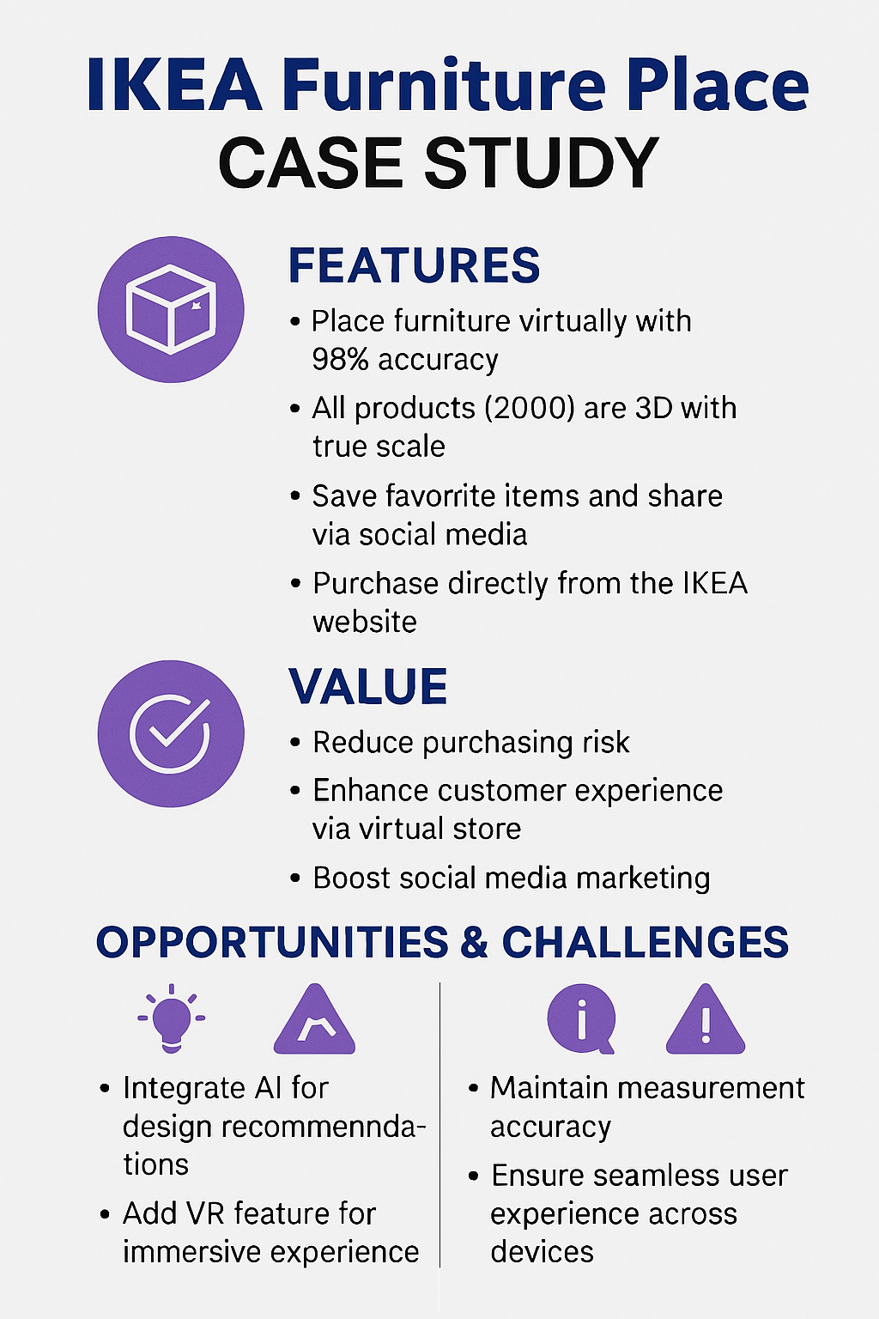
المحاضرة 5
دراسة حالة: IKEA Furniture Place
نقاط القوة والفرص
نقاط القوة:
  دقة عالية (98%) في القياسات.
  تجربة مستخدم مبتكرة وسهلة.
الفرص:
  دمج الذكاء الاصطناعي لتقديم اقتراحات تصميمية.

Slide 40
المحاضرة 5
في هذه المحاضرة، ناقشنا الموضوعات التالية:
مقدمة عن تطبيقات الهواتف المحمولة
دور التطبيقات في تعزيز القيمة والولاء.
مقارنة بين سرعة انتشار التطبيقات ووسائل الإعلام التقليدية.
الفرق بين التطبيقات والمواقع الإلكترونية.
سلوك المستهلك تجاه التطبيقات
معدلات استخدام التطبيقات عالميًا.
إحصاءات الإيرادات العالمية لتطبيقات الهواتف.
تخطيط عملية تطوير التطبيقات
خطوات التخطيط الفعال قبل التطوير.
التركيز على تجربة المستخدم.
استراتيجية المنتج القابل للتطبيق بالحد الأدنى (MVP).

Slide 41
المحاضرة 5
في هذه المحاضرة، ناقشنا الموضوعات التالية:
منهجيات تطوير التطبيقات
المقارنة بين منهجية Agile ومنهجية Waterfall.
استراتيجيات توزيع وتسويق التطبيقات
تحسين ظهور التطبيق في المتاجر (App Store Optimization).
نموذج الفريميوم (Freemium Model).
الترويج عبر القنوات التقليدية والرقمية.
دور وسائل التواصل الاجتماعي.
الاحتفاظ بالمستخدمين
مفهوم الاحتفاظ ومعدل التراجع (Churn Rate).
التحديات في سوق التطبيقات.

Slide 42
المحاضرة 5
في هذه المحاضرة، ناقشنا الموضوعات التالية:
استراتيجيات الاحتفاظ بالمستخدمين
التعريف بالتطبيق (Onboarding).
الرسائل داخل التطبيق والإشعارات الفورية.
التخصيص والتحليلات التنبؤية.
إعادة الاستهداف واختبار A/B.
تجربة القنوات المتعددة واستخدام البيانات.
دراسة حالة: IKEA Furniture Place

Slide 43



Thank You

